Slide 1
无畏契约智能助手项目Alpha冲刺——
项目成员分工与实施计划汇报
汇报人：吴颖哲

Slide 2
目录
01
项目的成员分工和预期计划
02
项目的实际进度曲线、燃尽图
03
问题与解决方案
04
项目的实际架构
05
测试方面内容
06
小组成员过程体会

Slide 3
一、项目的成员分工和预期计划
项目成员分工一览
学号 | 姓名 | 角色 | 负责模块
102301312 | 张铭浩 | 数据库架构师 | 数据库架构设计、表结构设计、性能优化、备份与恢复
102301314 | 张博凇 | 前端组件开发 | 通用 UI 组件库开发、组件文档与单元测试
102301318 | 杨垚 | 前端组件开发 | 战术板、资料库等核心页面开发与交互实现
102301321 | 吴颖哲 | UI 设计师兼前端主开发 | 整体 UI 规范、原型图、核心页面开发与代码审查
102301330 | 李坤伟 | 前端组件开发 | AI 问答、用户中心等功能页面开发与性能优化
102301331 | 李鸿洋 | 后端工程师 | 游戏资料库 API、数据查询与搜索逻辑实现
102301332 | 柯鸿斌 | 后端工程师 | 用户系统、认证授权（如 SaToken）、AI 问答接口
102301333 | 江文博 | 项目经理 | 项目计划制定、进度跟踪、风险管理、答辩材料准备
102301334 | 黄伟圣 | 数据扩展工程师 | 英雄/地图/武器数据收集、清洗与扩展
112301521 | 翁小燚 | 测试与文档工程师 | 测试用例设计、功能/性能测试、项目文档撰写

Slide 4
二、项目预期计划（第 12–14 周）
第 12 周：核心功能开发
完成战术板 Canvas 绘制框架、基础图形工具、序列表功能
搭建游戏资料库表结构与英雄/地图/武器 API
第 13 周：数据完善 + AI 对话功能
补充英雄、地图、武器完整数据并优化查询与缓存。
集成 AI 问答，支持对话历史。
完善战术板高级功能与战术板保存功能
第 14 周：Debug、部署与 UI 优化
全面系统测试与性能、安全测试
优化UI
准备生产环境、部署应用、完善文档并准备答辩

Slide 5
二、项目实际进度曲线与燃尽图
• 项目实际进度曲线
• 燃尽图

Slide 6
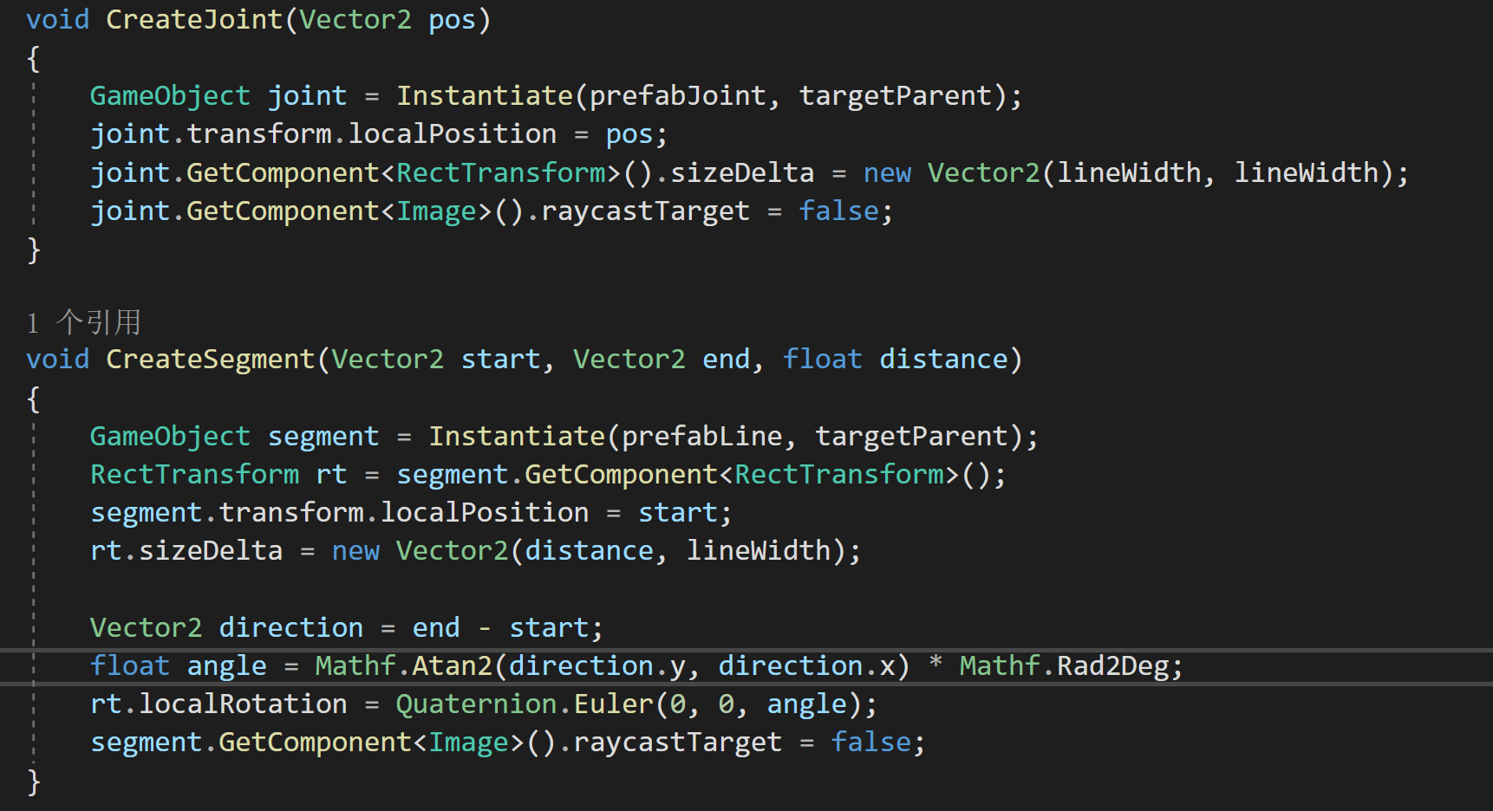
三、典型问题与解决方案
问题 1：战术板 Canvas 画线功能绘制问题
• 现象：使用战术板进行绘制功能时线条无法显示
• 原因：项目采用UnityUI框架，无法与LineRendenrer组件兼容
• 解决：牺牲一定线条美观性，采用生成Image预制体的方式绘制线条
CreateJoint与CreateSegment生成的图像(Image)构成线条

Slide 7
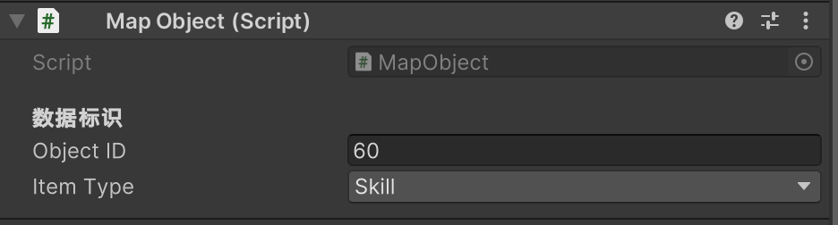
三、典型问题与解决方案
问题 2：数据结构设计不合理
• 现象：地图上记录物体id信息的代码大量冗余，客户端开发受阻
• 原因：开发立项时未明确数据结构导致大量冗余赋值与查找
• 解决：进行数据库设计评审并重制。
使用统一的代码规定出现在战术板上的物体id与种类，方便后续功能实现

Slide 8
三、典型问题与解决方案
问题 3：需求变更导致计划被打乱
• 现象：中途新增或调整需求，影响原有排期
• 解决：建立需求变更流程；评估影响范围与优先级；在保证核心功能的前提下弹性调整排期
问题 4：资料库数据导入困难
现象：英雄、地图、武器数据格式不统一，导入耗时
原因：数据来源多样，格式差异大
解决：暂时使用官方api在项目运行时载入数据，后续会花费时间填入数据到项目本地

Slide 9
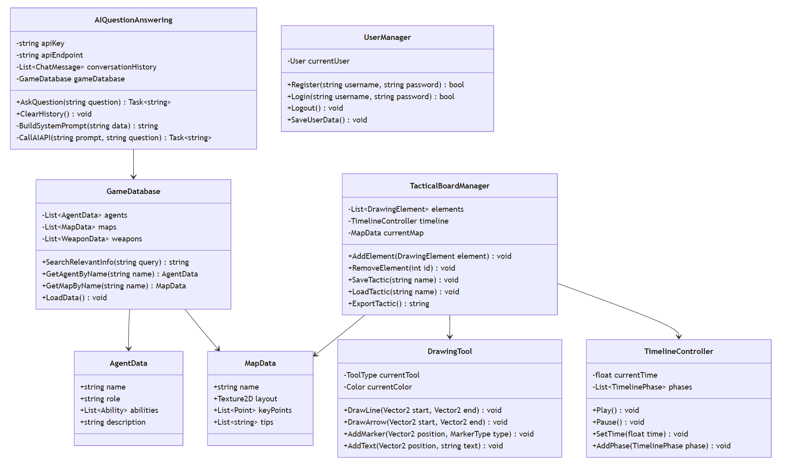
四、项目实际架构概览
1. 客户端架构
• 使用 Unity 2022 LTS 作为开发引擎
• 引入 UniTask 处理异步操作，DOTween 实现动画效果
• 使用 Addressables 进行资源管理与热更新
• 使用 Json 进行配置序列化
2.整体架构

Slide 10
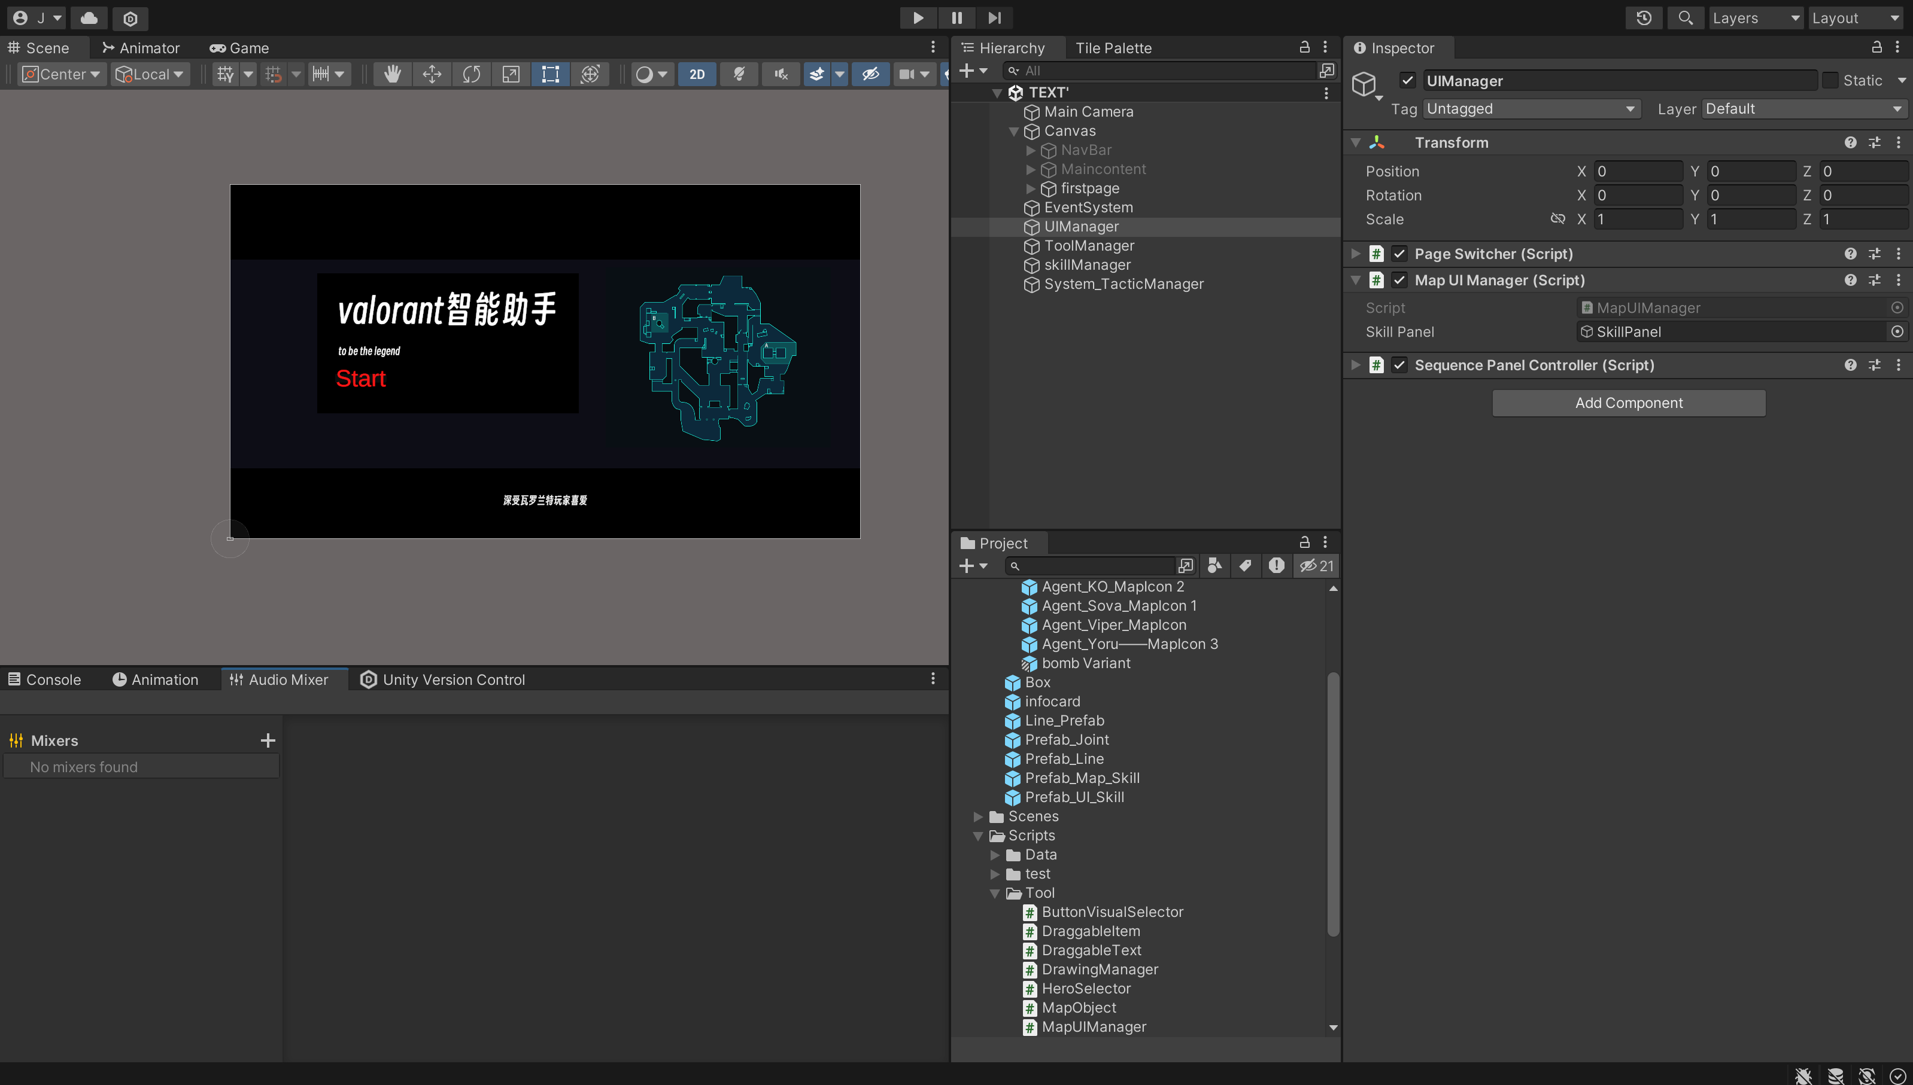
四、项目实际架构概览
核心技术栈与工具：
• 客户端：Unity 2022 LTS，UniTask，DOTween，Addressables，新输入系统

Slide 11
四、项目实际架构概览：部署流程
步骤 1：开发环境准备
安装 Unity 与 SQLite 支持包，配置 Addressables 与目标平台
步骤 2：版本控制与分支管理
使用 PlasticSCM管理代码，规范分支与提交流程
步骤 3：构建与资源打包
选择目标平台（如 Windows）；配置 IL2CPP 或 Mono、目标 .NET 版本
使用 Addressables 管理资源组并配置加载策略
步骤 4：应用打包与发布准备
生成安装包/可执行文件；配置应用图标、启动画面与权限
步骤 5：发布与上线后维护
发布到应用商店或内部分发；收集用户反馈与崩溃报告
使用语义化版本号与更新日志，持续迭代与热更新

Slide 12
五、测试工作安排与工具选择
1. 测试工作安排
单元测试：由开发人员在开发过程中持续进行
集成测试：功能模块开发完成后，每周周五集中执行
系统测试：主要功能完成后进行端到端验证
验收测试：项目交付前 1 周联合同学验收
2. 测试工具选择
单元测试：使用 NUnit 或类似框架对逻辑进行单元测试
集成测试：使用 Unity Test Framework 进行场景与逻辑集成测试
UI 测试：基于 Unity Test Framework 的 UI 测试，验证按钮点击、界面跳转等

Slide 13
五、测试用例设计与测试评述
1. 功能测试用例
战术板：绘制、删除、战术保存与加载、序列播放等功能是否正常
AI 问答：基础游戏资料问答、战术相关问答、对话历史与搜索等是否正确
2. 性能与兼容性测试
性能测试：测量场景加载时间、内存占用与帧率表现
兼容性测试：在不同分辨率、不同设备与操作系统版本下运行验证
3. 测试评述
优点：通过单元+集成+系统测试，提前发现大部分功能缺陷，保障整体稳定性
不足与改进：单元测试覆盖率有待提升；需要补充边界与异常场景用例；
建议将测试进一步集成到 CI/CD 流程中，实现自动化回归测试

Slide 14
六、小组成员过程体会
项目经理江文博：这次项目让我深刻体会到了架构设计与数据结构在功能扩展中的重要性。特别是编写 TacticManager 的核心逻辑时，如何优雅地处理‘序列切换’和‘英雄平滑插值’是最大的挑战。早期由于数据与表现层耦合过紧，导致动画逻辑混乱，后来通过重构 SaveData 结构，确立了‘差异比对’的更新机制，才实现了如今流畅的平滑过渡。
数据拓展师兼客户端开发黄伟圣：这次开发经历对我来说是一次显著的技术飞跃。从一开始对 TextMeshPro 和协程（Coroutine）的一知半解，到后来能熟练运用它们来控制复杂的时间轴，每一行代码都是积累。特别是解决‘独立文本框’在场景切换时数据丢失的 Bug，让我学会了如何在 Unity 中正确进行数据序列化管理。
测试与文档工程师兼客户端开发翁小燚：我最大的收获在于理解了模块间通信的必要性。我主要负责播放面板与底层系统的对接，比如实现‘播放中锁定’和‘结束后状态还原’。在开发过程中，我深刻意识到使用 Action 回调和协程来控制异步流程非常高效。

Slide 15
THANK YOU
单击此处添加副标题内容
汇报人：吴颖哲

